Slide 1
Se connecter à DOORS
MCBT1U09 – Mathématiques/Statisques 1
L1 Biotechnologies S1
Matthias Grenié
(matthias.grenie@univ-grenoble-alpes.fr)

Slide 2

Page d’accueil
1. Se connecter à https://doors.univ-grenoble-alpes.fr/
2. Cliquer sur
“Se connecter”

Slide 3
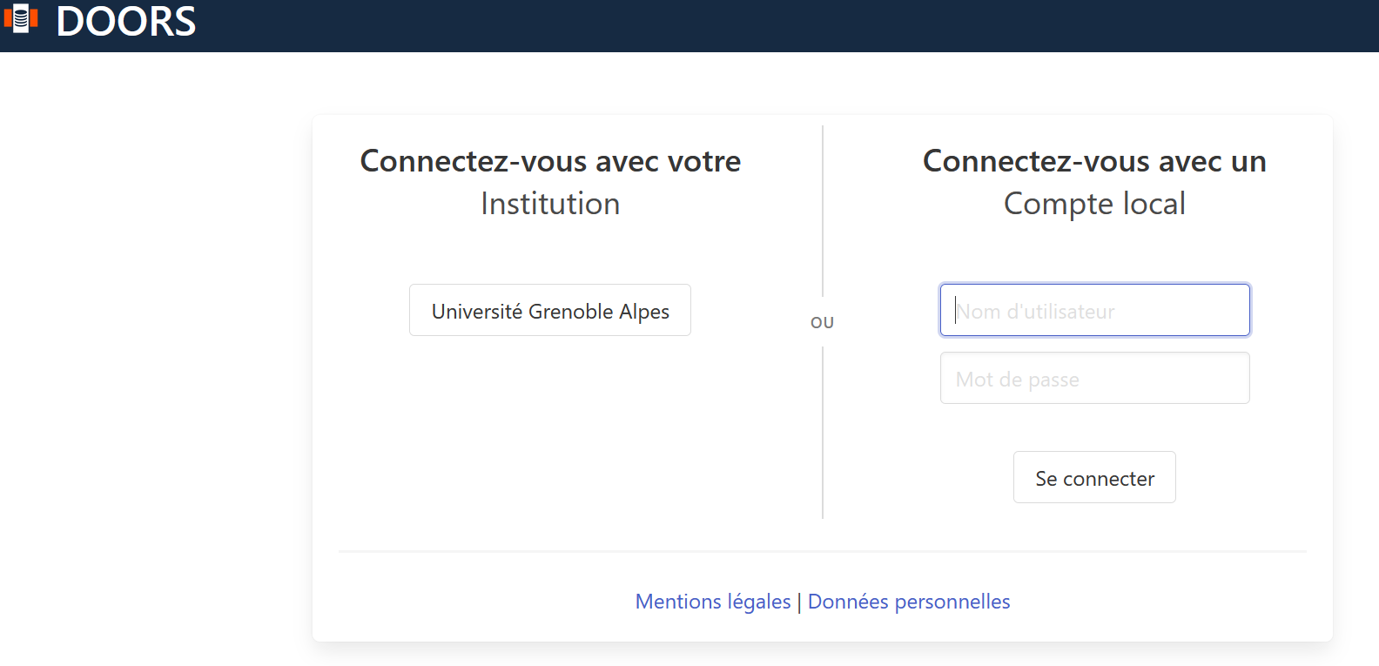
Page de connexion
3. Choisir de se connecter avec vos identifiants institutionnels

Slide 4
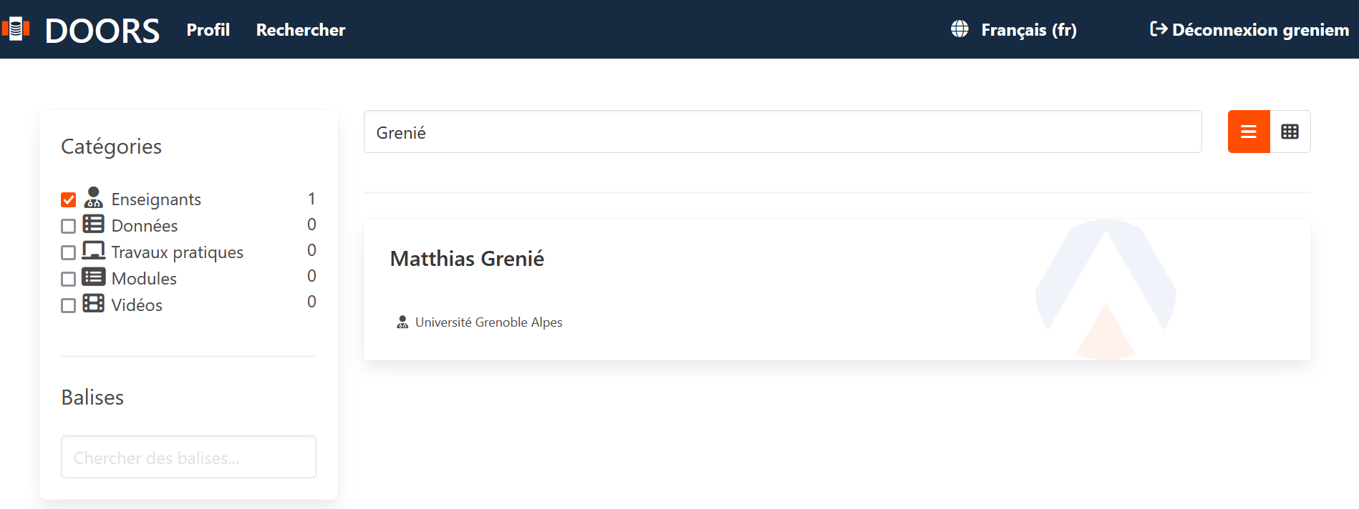
Chercher le cours
4. Cliquer sur “Rechercher”
6. Taper « Grenie » dans la barre de recherches
7. Cliquer sur « Matthias Grenié »
5. Cocher la case « Enseignants »

Slide 5
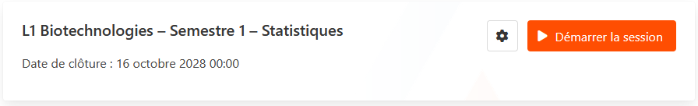
S’inscrire au cours
8. Cliquer sur le cours pour vous y inscrire
9. Taper le mot de passe student pour vous y inscrire

Slide 6
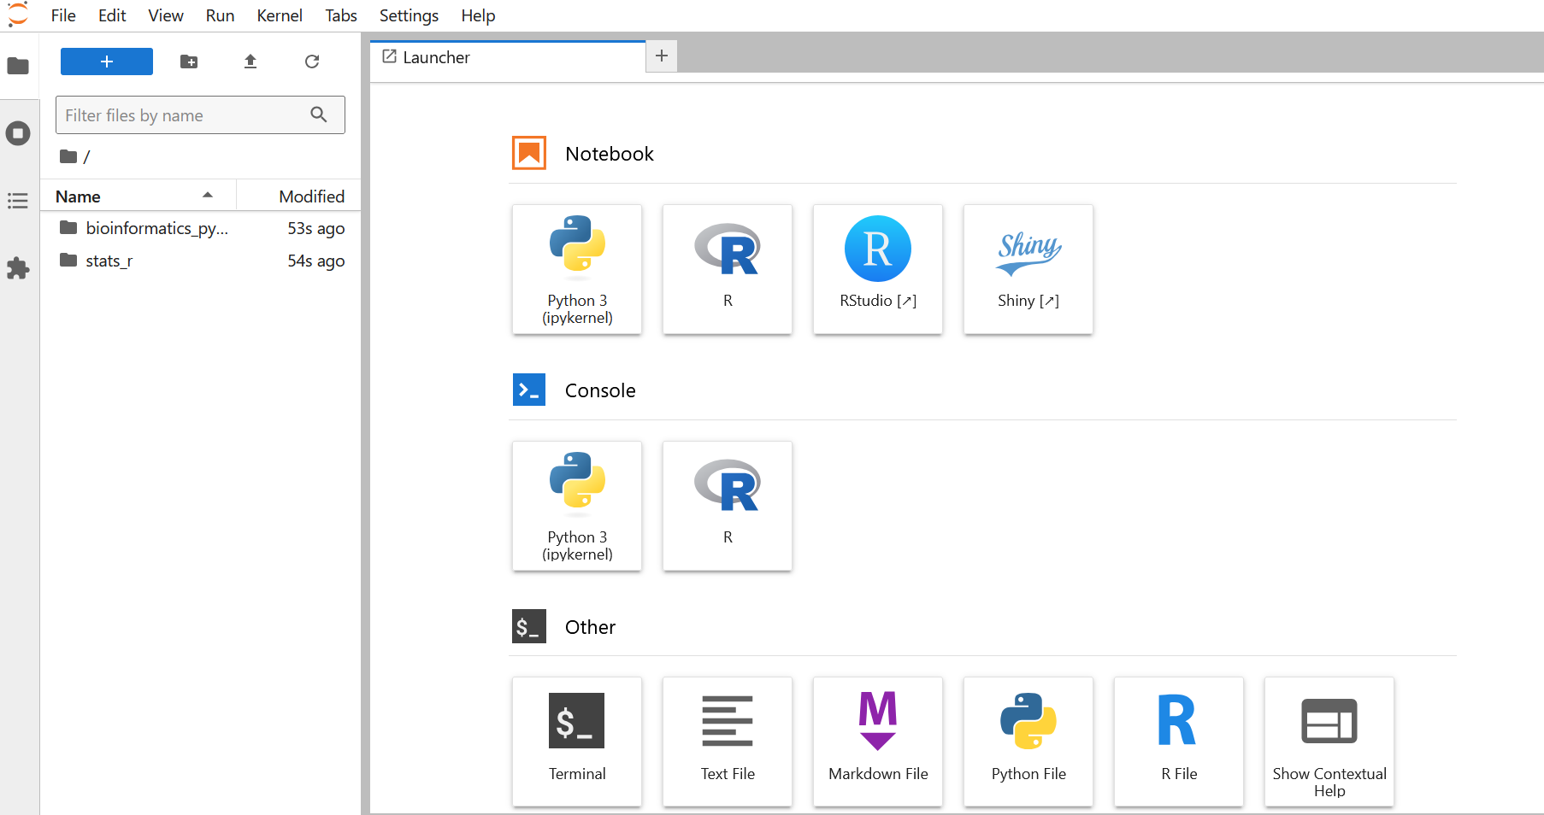
Page JupyterLab
10. Vous êtes connecté·es ! Ouvrez le TD0

